Slide 1
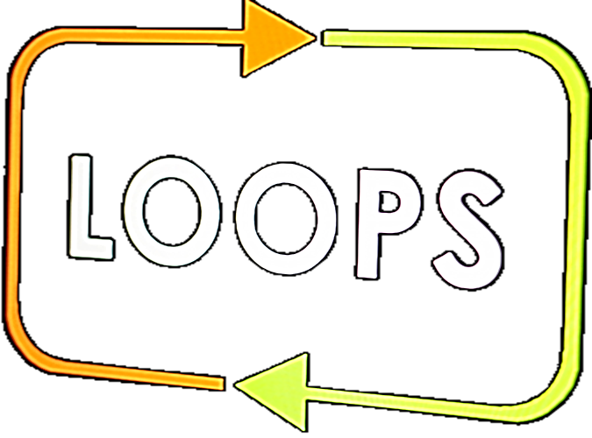
Повторения (цикли)
Прости повторения с for-цикъл
СофтУни
Преподавателски екип
Софтуерен университет
http://softuni.bg

Slide 2
Съдържание
Преговор
Какво е цикъл?
for-цикъл – конструкция
Цикли със стъпка
Работа с текст
Техники за използване на for-цикли

Slide 3

Преговор

Slide 4
Преговор
1. Какво ще се отпечата на конзолата, ако изпълним следната команда:
print(not (5 == 5) and (4 + 1 == 5))
Runtime error
False
True
Compile time error

Slide 5
Преговор
2. Какво ще се отпечата на конзолата, ако изпълним следната проверка:
print(not (3 > 5) or (1 == 1))
Runtime error
Compile time error
True
False

Slide 6
Преговор
3. Какво ще се отпечата на конзолата, ако изпълним следната логическа проверка:
Less than 101
number = 101
if number >= 1:
print("Larger than 1")
if number <= 101:
print("Less than 101")
print("Equal to 101")
Larger than 1
Equal to 101
Compile time error

Slide 7
Преговор
Какво ще се отпечата на конзолата, ако изпълним следната логическа проверка:
role = "Administrator"
password = "SoftUni"
if role == "SoftUni":
if password == "SoftUni":
print("Welcome!")
Runtime error
"Welcome!"
Compile time error
No output

Slide 8
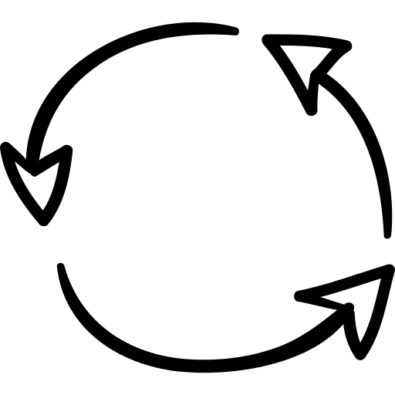
Цикли

Slide 9


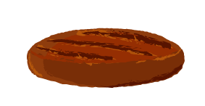

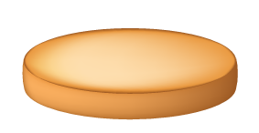
Какво е цикъл?
Често ни се налага да повтаряме едно и също действие многократно
Ако искаме да направим 3 бургера, бихме повторили едни и същи действия 3 пъти:

Slide 10
Какво е цикъл? (2)
Циклите в програмирането ни позволяват да повтаряме едни и същи действия определен брой пъти:
for i in range(1, 4):
print("Bottom bun")
print("Mustard")
print("Meat")
print("Lettuce")
print("Top bun")

Slide 11

Повторения на блокове код
Конструкция за for-цикъл

Slide 12
for-цикъл - конструкция
Можем да повтаряме действия до определен момент чрез for-цикли
Ключова дума за конструкцията
Начална стойност
for i in range(1, 4):
print(i)
Крайна стойност
Тяло на цикъла: блок от код за повторение

Slide 13
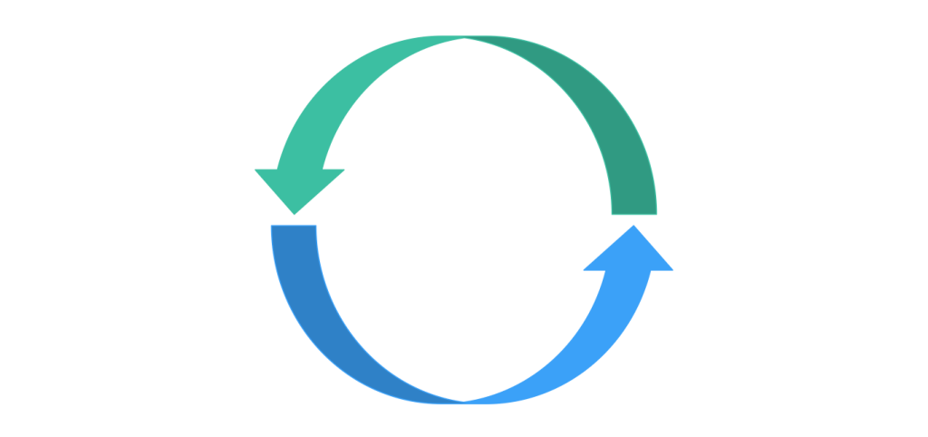
Числа от 1 до 100
Напишете програма, която:
Извежда числата [1…100] всяко на нов ред
i = 1
false
i <= 100
End loop
Принтиране
true
Print k
Тестване на решението: https://judge.softuni.bg/Contests/Compete/Index/1015#0

Slide 14

Работа с по-сложни for-цикли
Цикли със стъпка

Slide 15
Числата от N до 1 в обратен ред – условие
Напишете програма, която:
Прочита цяло число n
Отпечатва числата от n до 1 в обратен ред (стъпка -1)
Примерен вход и изход:
100
100, 99, 98, …, 3, 2, 1

Slide 16
Read n
i = n
false
i >= 1
Exit the loop
true
print I
i-=1

Slide 17
Числата от N до 1 в обратен ред – решение
n = int(input())
for i in range(n, 0,-1):
print(i);
Обърнато условие: i >= 1
Тестване на решението: https://judge.softuni.bg/Contests/Practice/Index/1015#8

Slide 18


Числата от 1 до N през 3 – условие
Напишете програма, която:
Прочита цяло число n
Отпечатва числата от 1 до n със стъпка 3
Примерен вход и изход:
10
1, 4, 7, 10

Slide 19
Read n
i = 1
false
i <= n
Exit the loop
true
print i
i += 3

Slide 20
Числата от 1 до N през 3 – решение
n = int(input())
for i in range(1, n + 1, 3):
print(i)
Задаване на стъпка 3
Тестване на решението: https://judge.softuni.bg/Contests/Practice/Index/1015#9

Slide 21
Четни степени на 2 – условие
Напишете програма, която:
Прочита цяло число n
Отпечатва четните степени на 2 до 2^{n}: 2⁰, 2², 2⁴, 2⁸, …, 2^{n}
Примерен вход и изход:
10
1, 4, 16 , …, 1024
7
1, 4, 16 , …, 64

Slide 22
Четни степени на 2 – решение
n = int(input())
for i in range(0, n + 1, 2):
num = 2 ** i
print(num)
Ползваме стъпка 2
Тестване на решението: https://judge.softuni.bg/Contests/Practice/Index/1015#10

Slide 23

Работа с текст

Slide 24
Работа с текст
Можем да вземем дължината на текст
Можем да вземем символ от текст по индекс
# въвеждаме SoftUni
text = input()
length = len(text)
# 7
# въвеждаме SoftUni
text = input()
letter = text[4]
# U

Slide 25
Поток от символи - условие
Напишете програма, която
чете текст(стринг)
печата всеки символ от текста на отделен ред
Примерен вход и изход:
s
o
f
t
u
n
i
h
e
l
l
o
hello
softuni

Slide 26
Поток от символи - решение
Взимаме дължината на текста
word = input()
for i in range(0,len(word)):
print(word[i])
Взимаме всеки символ по индекс i

Slide 27
Сумиране на гласни букви - условие
Напишете програма, която:
Прочита от потребителя текст
Извежда сумата на гласните букви според таблицата по-долу:
Примерен вход и изход:
a | e | i | o | u
1 | 2 | 3 | 4 | 5
hello
6
(e+o = 2+4 = 6)
hi
3
(i = 3)
bamboo
9
(a+o+o = 1+4+4 = 9)
beer
4
(e+e = 2+2 = 4)

Slide 28
Сумиране на гласни букви - решение
length = input()
sum = 0
for i in range(0,len(length)):
if length[i] == "a":
sum += 1
if length[i] == "e":
sum += 2
#TODО: make if statement for letters 'i' 'o 'u'
print(f"Vowels sum = {sum}")
Тестване на решението: https://judge.softuni.bg/Contests/Practice/Index/1015#3

Slide 29
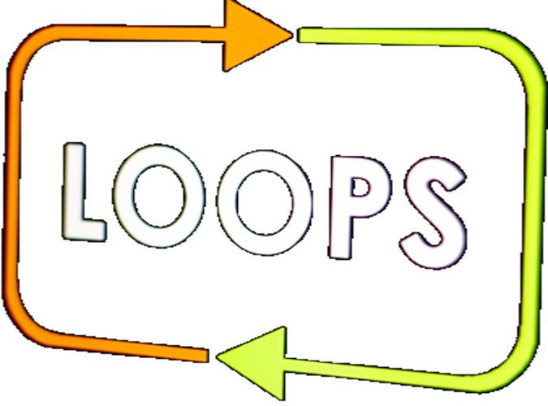
Повторения на блокове код
Решаване на задачи в клас (лаб)

Slide 30

Техники за използване на for-цикли
Задачи с цикли

Slide 31
Сумиране на числа - условие
Напишете програма, която:
Прочита цяло число n от потребителя
Прочита n последователни пъти числа и ги сумира
Извежда пресметнатата сума
Примерен вход и изход:
4
45
-20
7
11
2
10
20
3
-10
-20
-30
30
-60
43

Slide 32
Read input
i = 1
sum = 0
false
i <= n
Print the sum
true
Read a number;
Add it to the sum
Принтиране на сумата

Slide 33
Редица цели числа - условие
Напишете програма, която:
Чете n на брой цели числа
Принтира най-голямото и най-малкото число
5
10
20
304
0
50
15
5
25
255
154
3
Max number: 304
Min number: 0
Max number: 255
Min number: 3

Slide 34
smallest = sys.maxsize
biggest = -sys.maxsize
Read n
i = 0
false
i < n
Print output
true
biggest = num
num > biggest
Read input
smallest = num
num < smaller

Slide 35



Редица цели числа - решение
import sys
smallest = sys.maxsize
biggest = -sys.maxsize
n = int(input())
for i in range(0, n):
num = int(input())
if num < smallest:
smallest = num
if num > biggest:
biggest = num
print(f"Max number: {biggest}")
print(f"Min number: {smallest}")
Тестване на решението: https://judge.softuni.bg/Contests/Practice/Index/1015#5

Slide 36
Лява и дясна сума - условие
Напишете програма, която:
Прочита цяло число n от потребителя
Прочита последователно 2*n числа
Проверява дали сумите на левите n и десните n числа са равни
При равенство извежда "Yes" и сумата, в противен случай - "No" и разликата (изчислена като положително число)

Slide 37
Лява и дясна сума - условие
Примерен вход и изход:
Лява сума
2
10
90
60
40
2
90
9
50
50
Yes, sum = 100
No, diff = 1
Дясна сума

Slide 38
Решение: лява и дясна сума
n = int(input())
left_sum = 0
right_sum = 0
for i in range(1, n + 1):
left_sum = left_sum + int(input())
# TODO: read and calculate the rightSum
if left_sum == right_sum:
print(f"Yes, sum = {left_sum}")
else:
diff = abs(right_sum - left_sum)
print(f"No, diff = {diff}")
Тестване на решението: https://judge.softuni.bg/Contests/Practice/Index/1015#6

Slide 39
Четна / нечетна сума - условие
Напишете програма, която:
Прочита цяло число(n) от потребителя
Прочита последователно n на брой числа
Проверява дали сумата на числата на четни позиции е равна на сумата на числата на нечетни позиции
При равенство печата "Yes" и сумата; иначе печата "No" и разликата (положително число).

Slide 40
Четна / нечетна сума - условие
Примерен вход и изход:
4
10
50
60
20
4
3
5
1
-2
3
5
8
1
Yes
Sum = 70
No
Diff = 1
No
Diff = 2

Slide 41
Решение: четна / нечетна сума
n = int(input())
odd_sum = 0
even_sum = 0
for i in range(1, n + 1):
element = int(input())
if i % 2 == 0:
even_sum += element
else:
odd_sum += element
#TODO: print the sum / difference
Тестване на решението: https://judge.softuni.bg/Contests/Compete/Index/1015#7

Slide 42

По-сложни задачи с цикли
Решаване на задачи в клас (лаб)

Slide 43

Какво научихме днес?
…
…
…
Можем да повтаряме блок код с for-цикъл
Цикли със стъпка
Цикли с намаляваща стъпка
Можем да вземем символ по индекс от текст

Slide 44
https://softuni.bg/courses/programming-basics

Slide 45












SoftUni Diamond Partners

Slide 46




SoftUni Organizational Partners

Slide 47

Лиценз
Настоящият курс (слайдове, примери, видео, задачи и др.) се разпространяват под свободен лиценз "Creative Commons Attribution-NonCommercial-ShareAlike 4.0 International"
Благодарности: настоящият материал може да съдържа части от следните източници
Книга "Основи на програмирането със C#" от Светлин Наков и колектив с лиценз CC-BY-SA

Slide 48




Обучения в СофтУни
Software University – High-Quality Education, Profession and Job for Software Developers
softuni.bg
Software University Foundation
http://softuni.foundation/
Software University @ Facebook
facebook.com/SoftwareUniversity
Software University Forums
forum.softuni.bg

